Slide 1
ΚΕΦ. 9
Τα κυριότερα επαναστατικά κινήματα

Slide 2
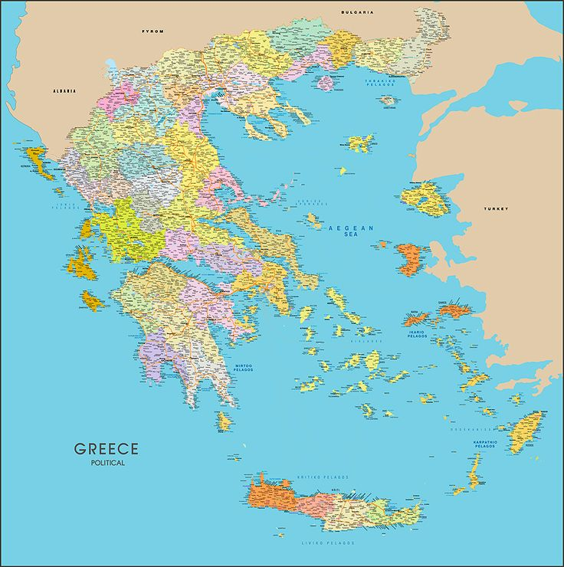

Slide 3
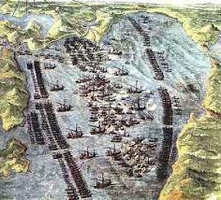
16^{ος} αιώνας
Κερκυραίοι
Κρητικοί
Μανιάτες
Πολέμησαν τους Τούρκους με τη βοήθεια των Βενετών και των Ισπανών στην ξηρά και θάλασσα.
ΝΑΥΜΑΧΙΑ ΤΗΣ ΝΑΥΠΑΚΤΟΥ 1571 ολοκληρωτική καταστροφή του τουρκικού στόλου από τους δυτικούς.

Slide 4
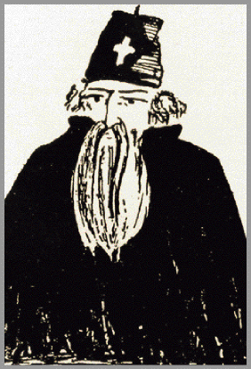
17^{ος} αιώνας Δράση του Μητροπολίτη Διονύσιου
Το 1600 ο Μητροπολίτης Λαρίσης Διονύσιος
γνωστός ως Φιλόσοφος ξεσήκωσε τους Έλληνες
εναντίων των Τούρκων στην ορεινή Θεσσαλία.
Το κίνημά του αποτυγχάνει, φεύγει στη Ρώμη και έπειτα στην Ισπανία. Εννέα χρόνια αργότερα επιστρέφει παροτρύνει τους Έλληνες να εξεγερθούν ξανά, συλλαμβάνεται και βασανίζεται.

Slide 5
1699 οι Βενετοί στην Ελλάδα
Κατέλαβαν σχεδόν όλη την Πελοπόννησο.
20 χρόνια μετά την καταλαμβάνουν ξανά οι Τούρκοι
Η Βενετία σταματάει να παίζει σημαντικό ρόλο στις ελληνικές υποθέσεις

Slide 6
18^{ος} αιώνας: Ρωσία
Διαδόσεις για το «ξανθό γένος» που θα ελευθέρωνε την Ελλάδα
Το 1770 οι αδελφοί Ορλώφ έφτασαν στη Μάνη με Ρώσους και Έλληνες στρατιώτες
Ο Δασκαλογιάννης ή Ιωάννης Βλάχος ξεσήκωσε τα Σφακιά της Κρήτης
Στη Ναυμαχία του Τσεσμέ, απέναντι στη Χίο, ο Οθωμανικός στόλος νικήθηκε
Οι συγκρούσεις τερματίστηκαν με τη Συνθήκη Κιουτσούκ Καϊναρτζή το 1774, η Ρωσία παρεμβαίνει στα εσωτερικά της Οθωμανικής Αυτοκρατορίας και οι Έλληνες έμποροι απέκτησαν διομολογήσεις.

Slide 7
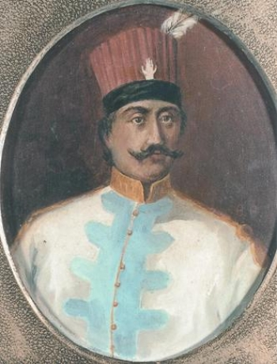
ΛΑΜΠΡΟΣ ΚΑΤΣΩΝΗΣ
Καταγόταν από τη Λιβαδειά και ήταν αξιωματικός του ρωσικού στρατού
Έπλεε στο Αιγαίο με ένα μικρό στόλο με ορμητήριο το νησί Κέα
Μαζί του ήταν και ο κλέφτης Γεώργιος Ανδρίτσος πατέρας του Οδυσσέα Ανδρούτσου.

Slide 8
19^{ος} αιώνας
Λόγω της διάδοσης των φιλελεύθερων ιδεών της Γαλλικής Επανάστασης οι υπόδουλοι Έλληνες στράφηκαν προς τους Γάλλους.
Αυτές οι ελπίδες διαψεύστηκαν
Οι Έλληνες συνειδητοποίησαν ότι ΜΟΝΟΙ τους θα ελευθερωθούν.

